Slide 1
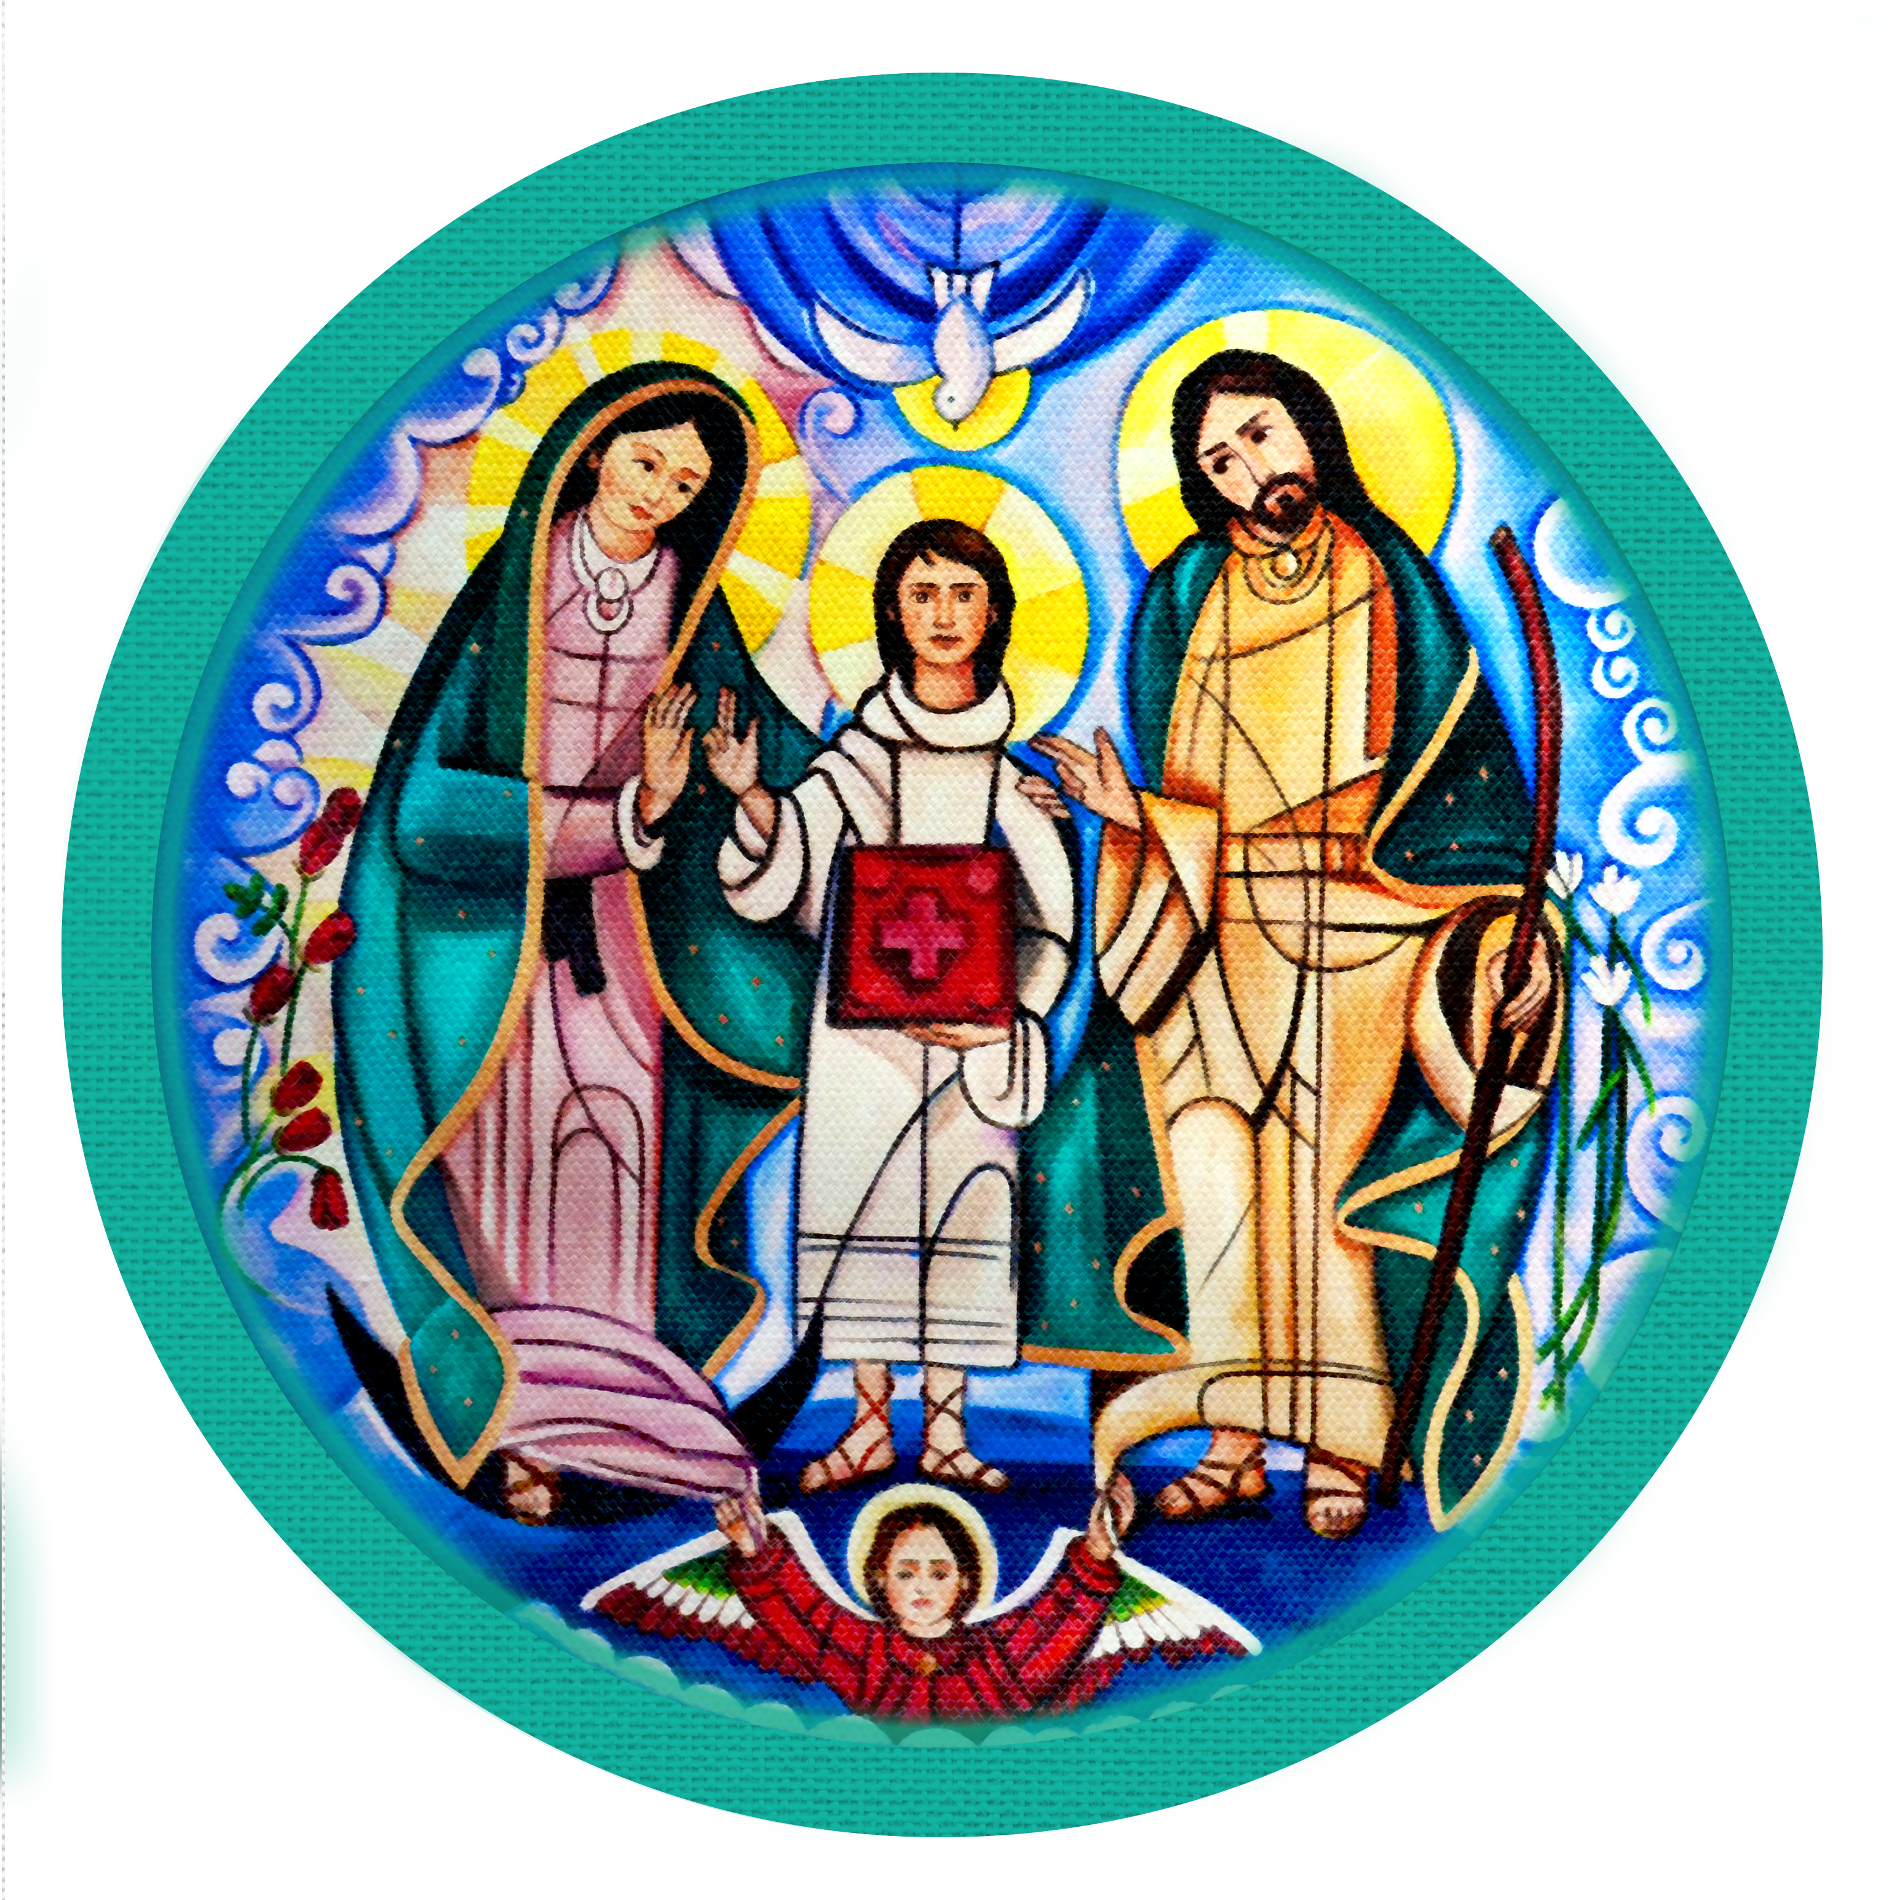
Movimiento Familiar Cristiano
Equipo Coordinador Nacional
2019-2023
Ser y Hacer
Matrimonio de Apoyo
en Base de Datos Diocesano
(MABDD)
"Familias convertidas al amor de Dios, testimonio vivo de santidad"

Slide 2
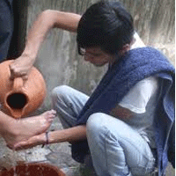
La grandeza de lo sencillo……..
El conocimiento debe ser puesto al servicio del prójimo.
Una idea clara, enriquecida en sencillez e iluminada a la luz del EVANGELIO tiende a trascender en el tiempo, cumpliendo su misión de iluminar el conocimiento y guiar el entendimiento humano.
El conocimiento no es poder, el conocimiento es SERVICIO y en base a éste logra alcanzar su objetivo primario, ser luz en medio de la oscuridad y ser voz de los excluidos.
"Familias convertidas al amor de Dios, testimonio vivo de santidad"

Slide 3
El amor en el servicio
En una de las ocasiones que los discípulos vinieron a Jesús, le preguntaron quién podría ser el primero de entre todos ellos, y Él les respondió: “el de ustedes que quiera ser grande, que se haga el servidor de ustedes, y si alguno de ustedes quiere ser el primero entre ustedes, que se haga el esclavo de todos; hagan como el Hijo del Hombre, que no vino a ser servido, sino a servir y a dar su vida como rescate por muchos”. (Mateo 20:26-28)
“Los primeros receptores de ese amor servicial deben ser los integrantes de nuestra propia familia”
"Familias convertidas al amor de Dios, testimonio vivo de santidad"

Slide 4
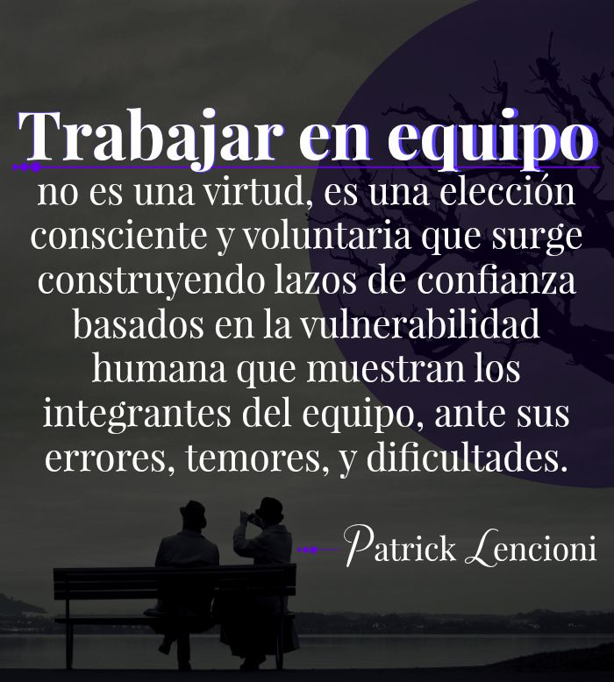
Trabajar en equipo divide el trabajo y multiplica los resultados.
SINERGIA
"Familias convertidas al amor de Dios, testimonio vivo de santidad"

Slide 5
ESTRUCTURA DEL MFC
Capacitación Integral I
Esta estructura basada en equipos, ayuda a que la vivencia del Carisma del MFC se fortalezca y así
se da cumplimiento a
su objetivo (Carta
de Identidad) .
EQUIPO
BÁSICO
Equipo Zonal
Equipo Coordinador de Sector
Equipo Coordinador Diocesano
Equipo Coordinador Nacional
Secretariado para Latinoamérica (SPLA)
"Familias convertidas al amor de Dios, testimonio vivo de santidad"

Slide 6
PN
PD
Equipo Coordinador Juvenil Nacional
Equipo Coordinador Juvenil Diocesano
VI
JC
AE
VI
JC
AE
I
II
III
IV
V
VI
I
II
III
IV
V
VI
Los equipos básicos se componen de 6 a 12 adolescentes o jóvenes.
SS
Equipo Coordinador Juvenil Sector
VI
JC
AE
EB
EB
EB
EZ
I
II
III
IV
V
VI
EB
EB
"Familias convertidas al amor de Dios, testimonio vivo de santidad"

Slide 7
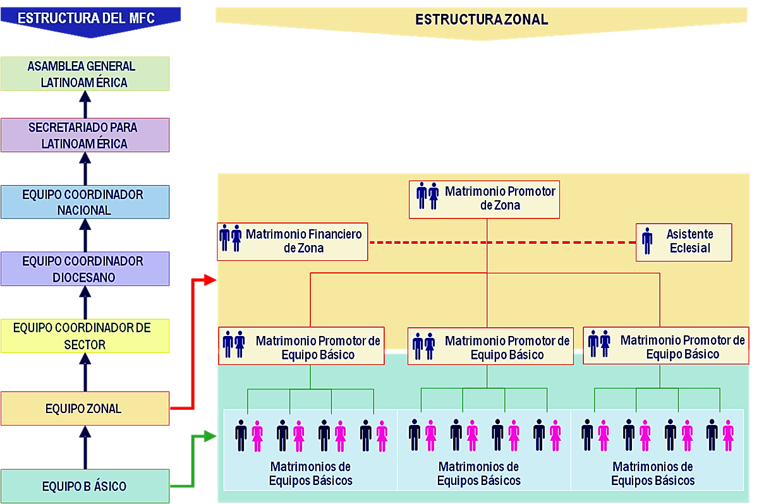
"Familias convertidas al amor de Dios, testimonio vivo de santidad"

Slide 8
Matrimonio de Apoyo en Base de Datos Diocesana (MABDD).
Objetivo: Facilitar la toma de decisiones de los equipos Diocesanos y Sector, mediante el procesamiento de información operativa.
Artículo10. Equipos Coordinadores Diocesanos (actualización a las Bases Constitutivas)
g) El ECD sede deberá contar con un matrimonio de apoyo en Base de Datos, el cual atenderá lo relacionado al tema en el ámbito diocesano. Estos matrimonios, no adquieren derecho a voto en una Asamblea Diocesana, pero podrán ser votados, si cumplen con los requisitos del artículo 11 inciso b).
DIOCESIS
"Familias convertidas al amor de Dios, testimonio vivo de santidad"

Slide 9
Funciones:
Capacitar, orientar y dar soporte operativo a los usuarios del sistema en su diócesis.
Apoyar al ECD, ECDJ y MARES en el registro de información relacionada con inscripciones, asistencia a eventos, capacitaciones y demás información operativa suministrada por los responsables de cada proceso.
Generar los informes que le sean requeridos por el Equipo Coordinador Diocesano Pleno.
Asistir a reuniones de evaluación con el ECD y a reuniones de capacitación, cuando el ECNP le convoque.
Vigilar la integridad y la seguridad de la BDD generando los respaldos que sean necesarios.
Ejecutar los programas y estrategias, indicados por el matrimonio Presidente Diocesano, quien es el responsable del servicio.
"Familias convertidas al amor de Dios, testimonio vivo de santidad"

Slide 10
Requisitos:
Haber concluido el Ciclo Básico de Formación.
Curso de Capacitación Integral Progresiva módulos I y II.
Haber vivido el Kerigma y el Encuentro Conyugal.
Facilidad de uso de computadora, Office y Correo electrónico.
Haber recibido capacitación sobre su servicio específico.
Mantener la vivencia de las seis exigencias básicas del MFC.
"Familias convertidas al amor de Dios, testimonio vivo de santidad"

Slide 11
Matrimonio de Apoyo en Base de Sector (MABDS).
Objetivo: Facilitar la toma de decisiones de los equipos de Sector y Equipo Zonal, mediante el procesamiento de información operativa.
Artículo10 bis. Equipos Coordinadores de Sector
(actualización a las Bases Constitutivas)
e) El ECS sede deberá contar con un matrimonio de apoyo en Base de Datos, el cual atenderá lo relacionado al tema en el ámbito del Sector. Estos matrimonios, no adquieren derecho a voto en una Asamblea de Sector, pero podrán ser integrados en una terna para Secretarios de Sector, conforme al Artículo 10 inciso f), si cumplen con los requisitos establecidos para ello en el manual de Organización.
SECTOR
"Familias convertidas al amor de Dios, testimonio vivo de santidad"

Slide 12
Funciones:
Capacitar, orientar y dar soporte operativo a los usuarios del sistema en su sector.
Apoyar al ECS, ECSJ y MARES en el registro de información relacionada con inscripciones, asistencia a eventos, capacitaciones y demás información operativa suministrada por los responsables de cada proceso.
Generar los informes que le sean requeridos por el Equipo Coordinador de Sector Pleno.
Asistir a reuniones de evaluación con el ECS y a reuniones de capacitación, cuando el ECD le convoque.
Vigilar la integridad y la seguridad de la BDS generando los respaldos que sean necesarios.
Ejecutar los programas y estrategias, indicados por el matrimonio Secretario de Sector, quien es el responsable del servicio.
"Familias convertidas al amor de Dios, testimonio vivo de santidad"

Slide 13
Requisitos:
Curso de Capacitación Integral Progresiva módulos I y II.
Haber vivido el Kerigma y el Encuentro Conyugal.
Facilidad de uso de computadora, Office y Correo electrónico.
Haber recibido capacitación sobre su servicio específico.
Mantener la vivencia de las seis exigencias básicas del MFC.
"Familias convertidas al amor de Dios, testimonio vivo de santidad"

Slide 14
Recomendaciones para el Equipo Coordinador Diocesano:
Promover el autoestudio y capacitación del ECS utilizando, como herramienta auxiliar, los videos-tutoriales.
Registrar información en la BDW para que permita el adecuado monitoreo de nuestro quehacer en el MFC.
Monitorear el CBF en todos sus ámbitos a través del seguimiento de las evaluaciones S-05 en la BDW.
Aprovechar el sistema BDW para generar, consultar y enviar las actas de reunión diocesanas y de sector.
Asegurar que la BDW refleje la realidad de la diócesis en cuanto a membresía, capacitaciones y momentos fuertes.
Obtener información oficial de la Base de Datos y no de otras fuentes
"Familias convertidas al amor de Dios, testimonio vivo de santidad"

Slide 15
Recomendaciones para el Equipo Coordinador Diocesano:
El Matrimonio de Apoyo en Base de Datos Diocesana deberá verificar el Resumen de “Inconsistencias” por sector.
El Matrimonio de Apoyo en Base de Datos Diocesana deberá dar apoyo
Hacer SINERGIA durante el registro de membresía (formato S02) en todos sus ámbitos (VER MATRIZ DE ROLES).
Monitorear la bitácora de acceso al sistema con la finalidad de dar seguimiento a usuarios de sus sectores.
Considerar que al ingresar al sistema de BDW se tiene la posibilidad de acceder a 3 bases de datos.
"Familias convertidas al amor de Dios, testimonio vivo de santidad"

Slide 16
Características Operativas del sistema BDW
"Familias convertidas al amor de Dios, testimonio vivo de santidad"

Slide 17
Características Operativas del sistema BDW
Registro de asistencias a eventos por código “QR”.
Manejo de BDD en dispositivos móviles
Registro y seguimiento Actas de reunión.
Control de usuarios y contraseñas
Usuarios con más de un rol
Usuarios del Sistema
"Familias convertidas al amor de Dios, testimonio vivo de santidad"

Slide 18
Características Operativas del sistema BDW
Uso de videos-tutoriales.
Manejo de Reportes
Atención de “Tickets”.
Inconsistencias de la BDW
Análisis de Preguntas frecuentes
"Familias convertidas al amor de Dios, testimonio vivo de santidad"

Slide 19
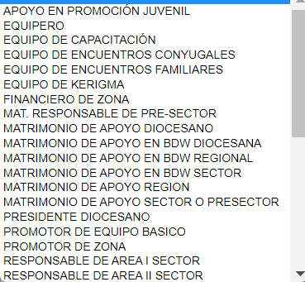
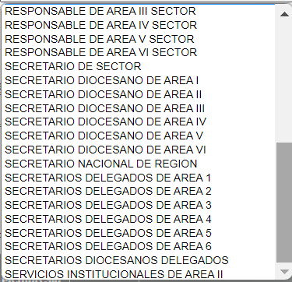
Usuarios del Sistema
"Familias convertidas al amor de Dios, testimonio vivo de santidad"

Slide 20
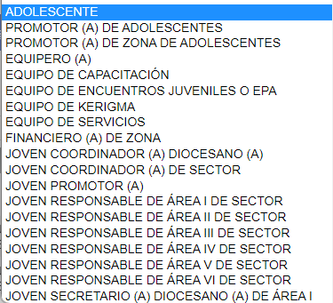
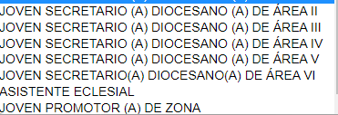
Usuarios del Sistema Juvenil
"Familias convertidas al amor de Dios, testimonio vivo de santidad"

Slide 21
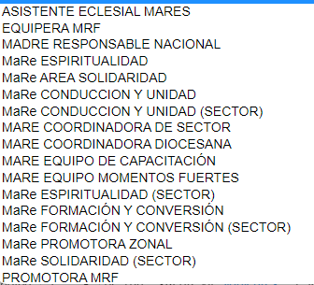
Usuarios del Sistema Mares
"Familias convertidas al amor de Dios, testimonio vivo de santidad"

Slide 22
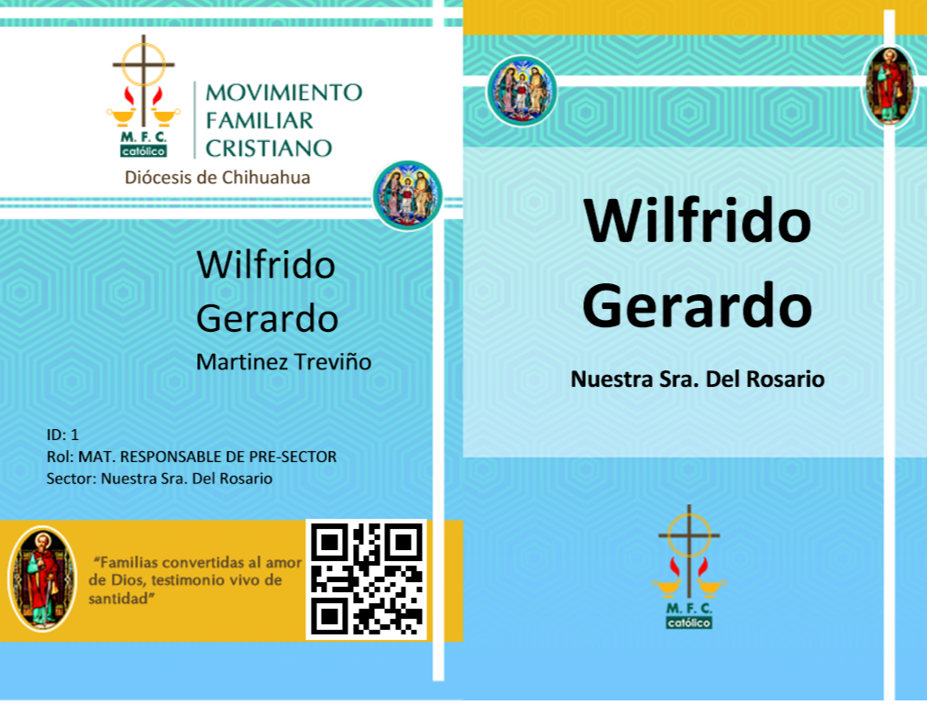
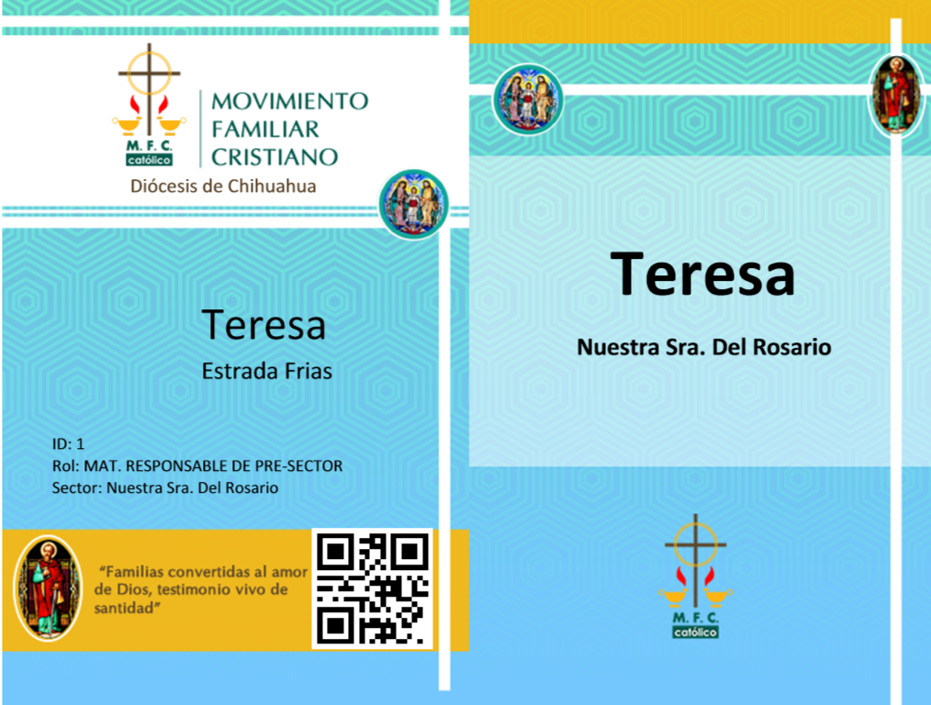
Registro de asistencias a eventos por código “QR”.
Un código QR (del inglés Quick Response code, "código de respuesta rápida") es la evolución del código de barras. Es un módulo para almacenar información en una matriz de puntos o en un código de barras bidimensional. ... Presenta tres cuadrados en las esquinas que permiten detectar la posición del código al lector.
"Familias convertidas al amor de Dios, testimonio vivo de santidad"

Slide 23
Control de usuarios y contraseñas
Los Matrimonios de Apoyo en Base de Datos Diocesanos (MABDD) en coordinación con Presidentes Diocesanos son responsables de:
Dar acceso al ECD, ECS ECDJ, ECSJ, Equipo de MARES Diocesanas, Equipo Mares de Sector.
Dar acceso a Servidores Diocesanos y de Sector (No aplica a Promotores de EB y Zonales).
Apoyar y coordinar en la operación de Base de Datos en los tres ámbitos (matrimonios, Jóvenes y MaRes.
"Familias convertidas al amor de Dios, testimonio vivo de santidad"

Slide 24
Control de usuarios y contraseñas
Los Matrimonios Secretarios Diocesanos de Área 1 y Matrimonios Responsables de Área 1 de sector son responsables de:
Formar Equipos y notificar a los PEB y PZ.
Dar acceso a Promotores de Equipo Básico y Promotores Zonales.
En caso de ser necesario El Matrimonio de Apoyo en Base de Datos Diocesanos (MABDD), Secretarios de Sector, y Matrimonio de Apoyo en Base de Datos Sector (MABDS) tienen acceso a realizar las tareas arriba mencionadas.
"Familias convertidas al amor de Dios, testimonio vivo de santidad"

Slide 25
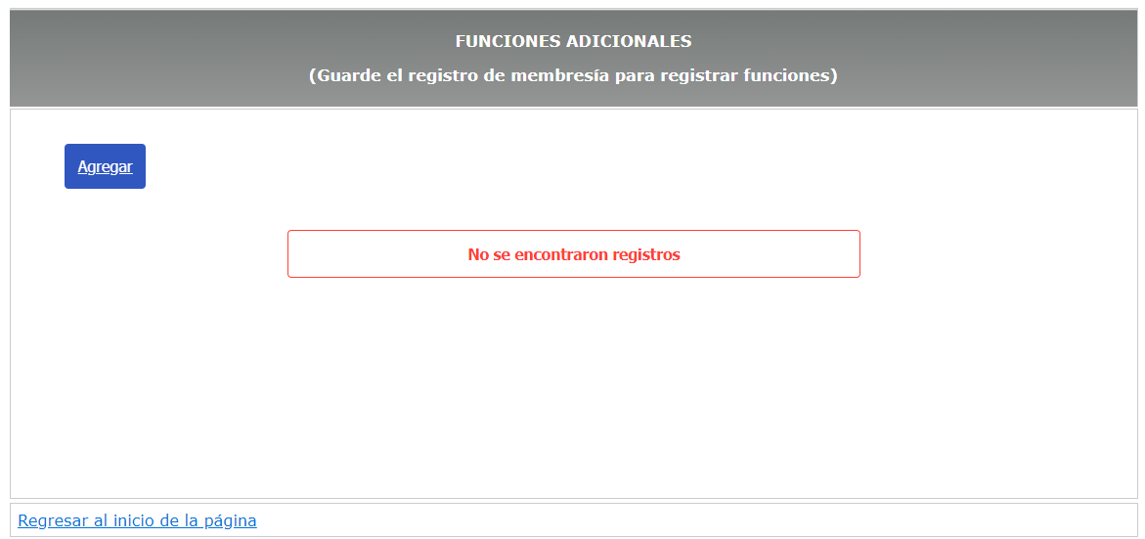
Usuarios con más de un rol: “Funciones Adicionales”
"Familias convertidas al amor de Dios, testimonio vivo de santidad"

Slide 26
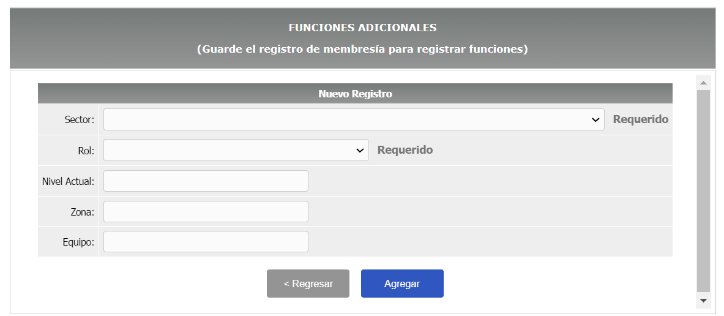
Usuarios con más de un rol: “Funciones Adicionales”
"Familias convertidas al amor de Dios, testimonio vivo de santidad"

Slide 27
Usuarios con más de un rol: “Funciones Adicionales”
"Familias convertidas al amor de Dios, testimonio vivo de santidad"

Slide 28
Capacitación constante por videos-tutoriales.
"Familias convertidas al amor de Dios, testimonio vivo de santidad"

Slide 29
Capacitación y entrenamiento
PD
SS
PZ
SA I
RA I
PE
SA II
RA II
SA III
RA III
MABDD
MABDS
SA IV
RA IV
Asegurarse que todas las áreas Diocesanas ingresen y conozcan el funcionamiento de la BDW de acuerdo a su rol y sus áreas homologas de los ECS.
SA V
RA V
SA VI
RA VI
ECDJ
ECSJ
MARED
MARES
"Familias convertidas al amor de Dios, testimonio vivo de santidad"

Slide 30
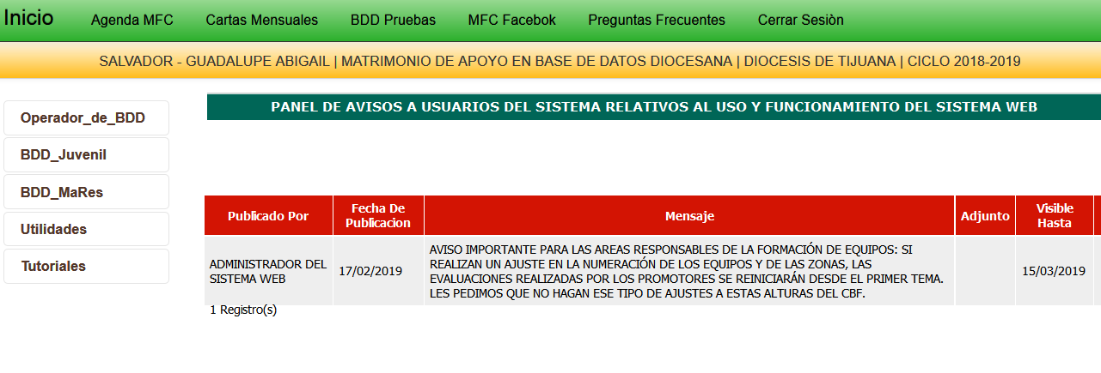
Análisis de Preguntas frecuentes
En esta sección podremos:
BUSCAR preguntas con sus respuestas.
Son de gran utilidad para TODOS los usuarios del sistema BDW.
"Familias convertidas al amor de Dios, testimonio vivo de santidad"

Slide 31
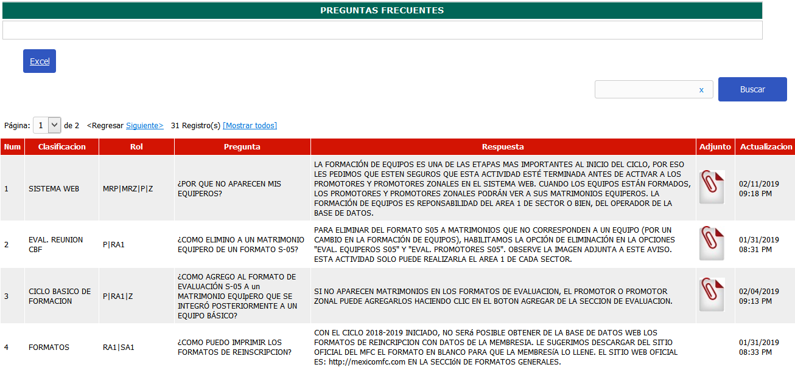
Análisis de Preguntas frecuentes
"Familias convertidas al amor de Dios, testimonio vivo de santidad"

Slide 32
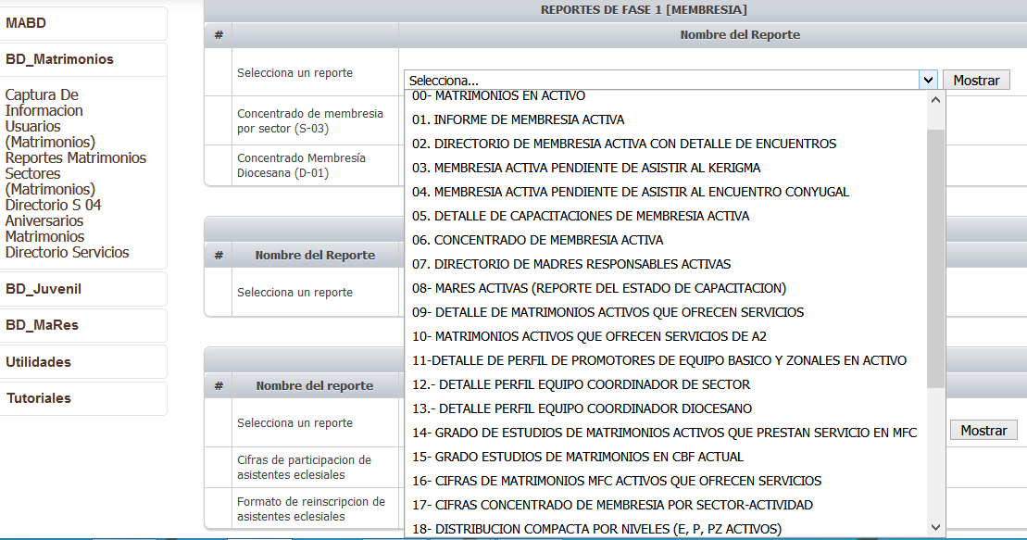
Manejo de Reportes
"Familias convertidas al amor de Dios, testimonio vivo de santidad"

Slide 33
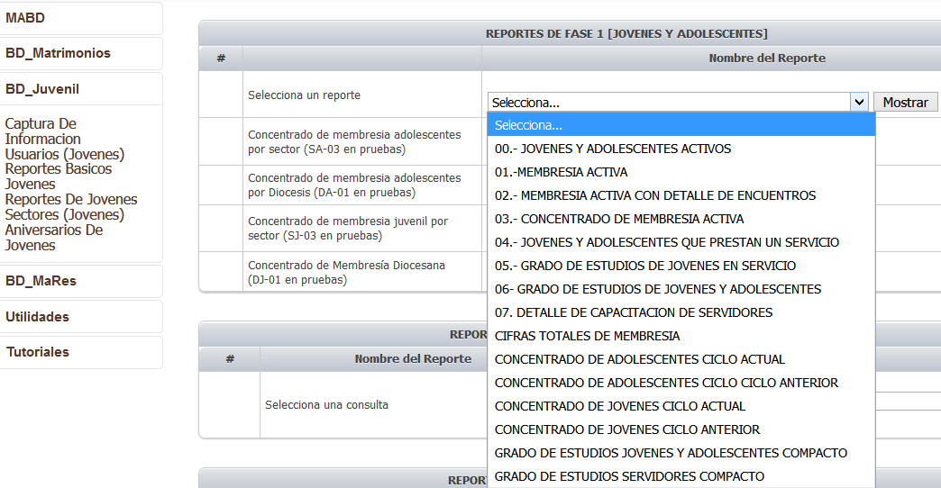
Manejo de Reportes
"Familias convertidas al amor de Dios, testimonio vivo de santidad"

Slide 34
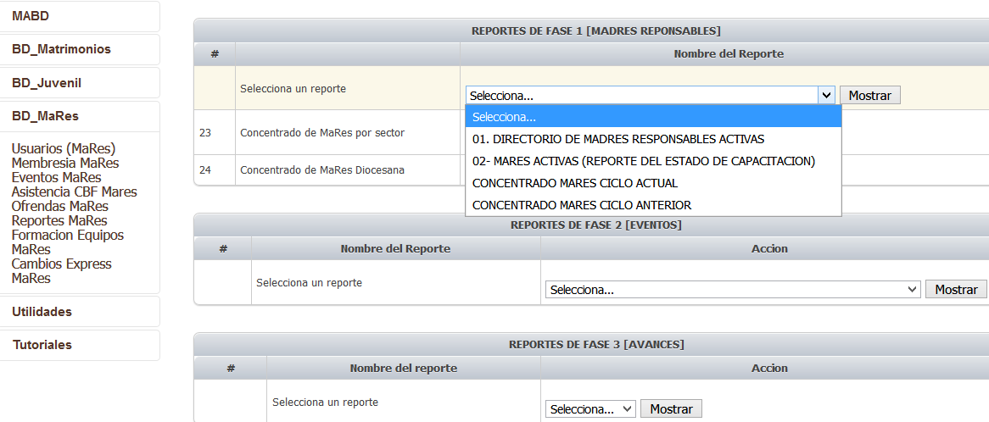
Manejo de Reportes
"Familias convertidas al amor de Dios, testimonio vivo de santidad"

Slide 35
Atención de “Tickets”
Pasos:
Verificar la clasificación antes de levantar un ticket.
Revisar si existe un ticket similar ya resuelto.
Revisar el listado de “Preguntas Frecuentes” es probable que ahí encuentren las respuestas.
Dar seguimiento a la solución del Ticket.
"Familias convertidas al amor de Dios, testimonio vivo de santidad"

Slide 36
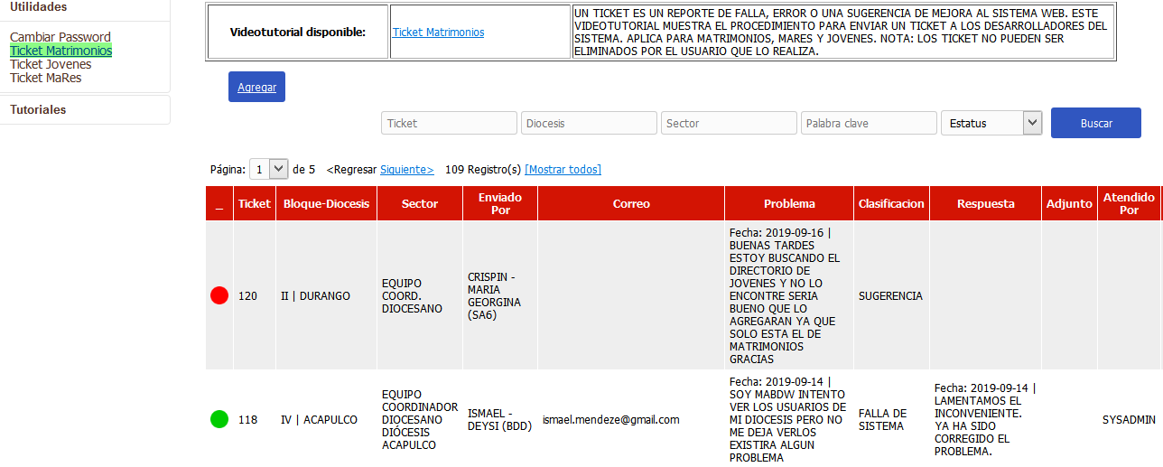
Atención de “Tickets”.
"Familias convertidas al amor de Dios, testimonio vivo de santidad"

Slide 37
CLASIFICACION DE TICKETS
EQUIPO-BDW
MABDR / MABDD
EQUIPO-BDW
Nota: Si desea reportar un ticket con mas de una clasificación, envíelo por separado
"Familias convertidas al amor de Dios, testimonio vivo de santidad"

Slide 38
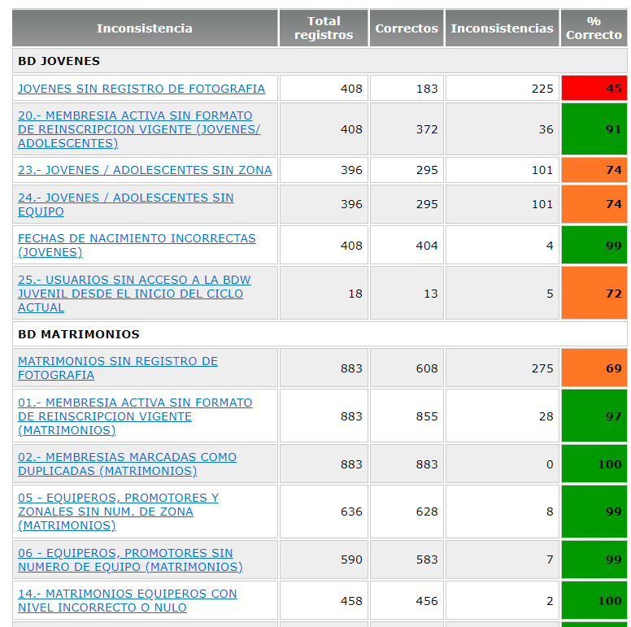
Inconsistencias y Resumen de Inconsistencias.
son Parámetros de confiabilidad de la información..
"Familias convertidas al amor de Dios, testimonio vivo de santidad"

Slide 39
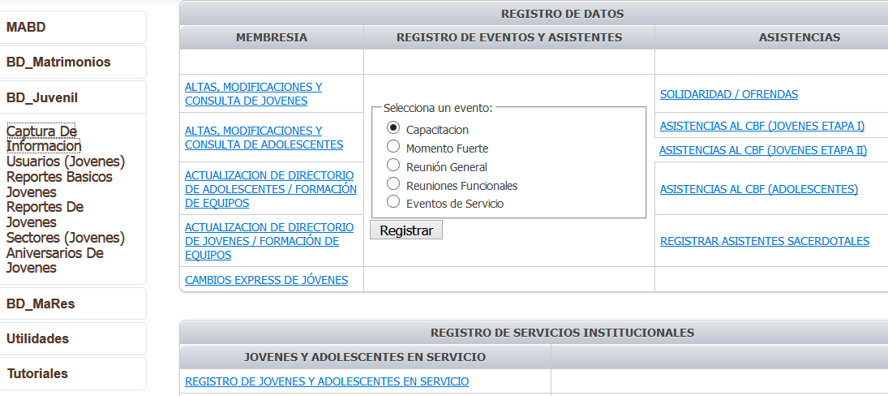
Formación de equipos del CBF.
Matrimonios
Jóvenes y Adolescentes
"Familias convertidas al amor de Dios, testimonio vivo de santidad"

Slide 40
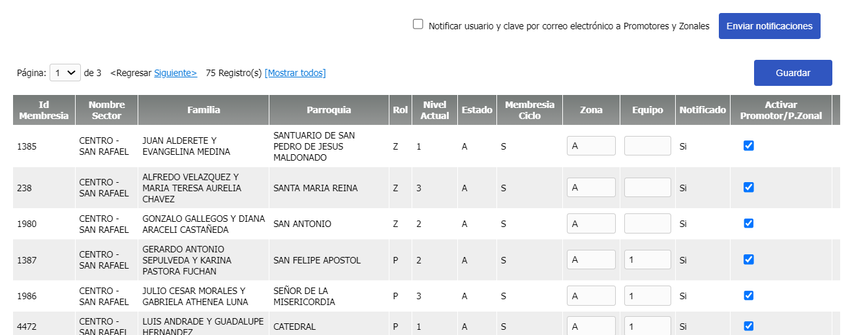
Formación de equipos del CBF.
"Familias convertidas al amor de Dios, testimonio vivo de santidad"

Slide 41
Estructura del CBF Juvenil
EDADES | ETAPAS
12 - 15 | Adolescentes
15 - 17 | Exploradores
18 - 21 | Descubridores
22 - 25 | Constructores
>= 26 | Conquistadores
"Familias convertidas al amor de Dios, testimonio vivo de santidad"

Slide 42
¡¡A sus ordenes amigos!!
Movimiento Familiar Cristiano
Equipo Coordinador Nacional
2019-2022
Matrimonio de Apoyo en Base de Datos Regional (MABDR)
Matrimonio de Apoyo en Base de Datos Nacional (MABDN)
"Familias convertidas al amor de Dios, testimonio vivo de santidad"

